Slide 1
ТЕМА «ХОДЬБА НА ЧЕТЫРЕХ НОГАХ»

Slide 2
Чьи это могут быть следы?

Slide 3
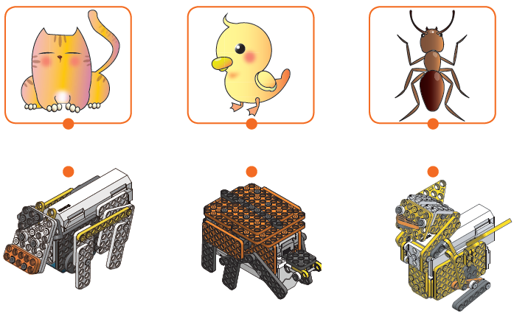
Для каждого животного укажите робота, у которого такое же количество конечностей

Slide 4
У каких животных четыре лапы?

Slide 5
«Телёнок»

Slide 6
Используйте различные пластины, чтобы построить пятнистого быка или корову

Slide 7
КОНТРОЛЬНЫЕ ЗАДАНИЯ
В1. Какая из обозначенных частей не будет двигаться, когда теленок идет? Обведите правильную цифру.
В2. Какие из перечисленных животных ходят на четырех лапах?
Корова
Утка
Воробей
Поросенок
Цыпленок

Slide 8
В3. Обратите внимание на лапу теленка на картинке в рамке. На какой из картинок показано правильное расположение лапы, находящейся на другой стороне?

